Slide 1
Тема: Использование национально – регионального компонента в Яренской начальной школе.
Подготовила:
Каспирович Наталья Леонидовна,
учитель начальных классов
МБОУ «Яренская СШ», села Яренск,
Ленского района, Архангельской области.

Slide 2
Цель образования –
высоконравственный, творческий, компетентный гражданин России, принимающий судьбу Отечества как свою личную, осознающий ответственность за настоящее и будущее своей страны, укоренный в духовных и культурных традициях многонационального народа Российской Федерации.

Slide 3
Составляющие регионального учебно-методического комплекса.
1. Программа «Морянка».
Методический материал для учителя.

Slide 4
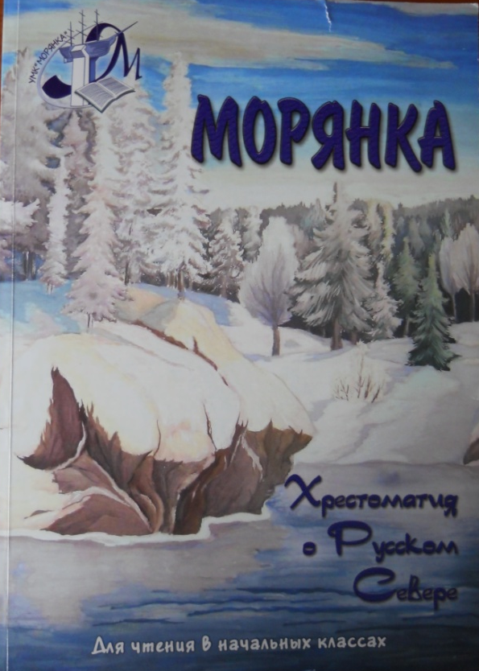
Составляющие регионального учебно-методического комплекса.
2. Морянка. Хрестоматия о Русском Севере для чтения в начальных классах.

Slide 5
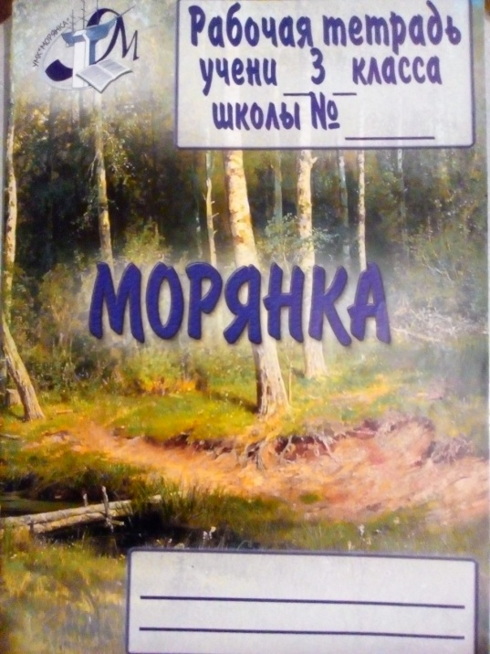
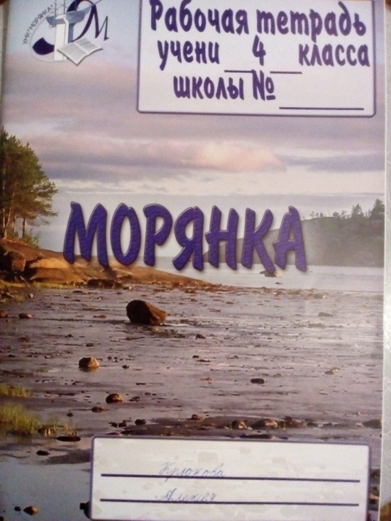
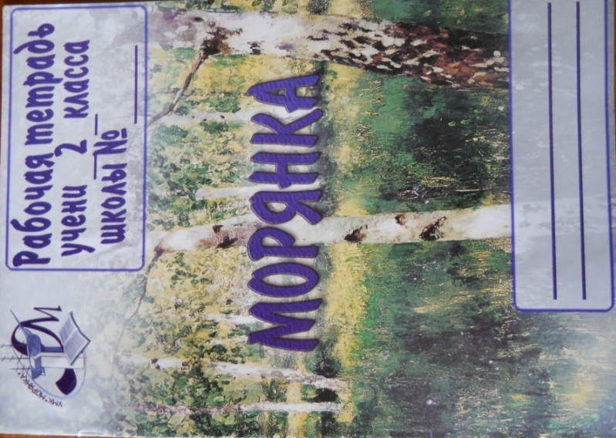
Составляющие регионального учебно-методического комплекса.
3. Рабочая тетрадь «Морянка» со 2 – 4 класс.

Slide 6
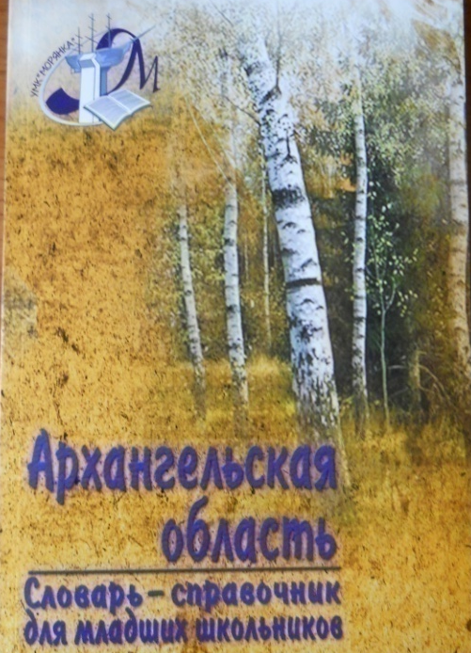
Составляющие регионального учебно-методического комплекса.
4. Архангельская область. Словарь справочник для младших школьников.

Slide 7
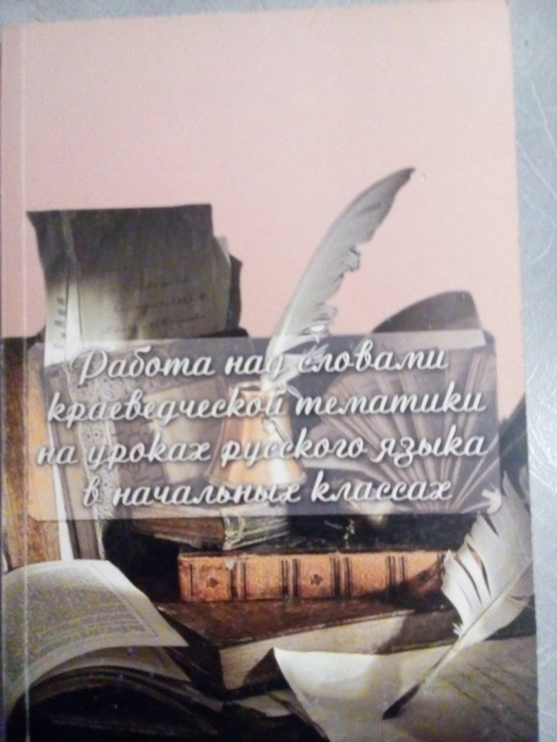
Составляющие регионального учебно-методического комплекса.
5. Пособие «Работа над словами краеведческой тематики на уроках русского языка в начальных классах. Методические рекомендации. Дидактический материал»

Slide 8
Составляющие регионального учебно-методического комплекса.
6. «Младшим школьникам о М.В.Ломоносове».

Slide 9
Содержательные линии:
1. «Вот она какая, дорогая родина моя
2. «Родом из поморской славной стороны»
3. «Славные поморы
4. «Мой Север, скупой чародей!»
5. «Вырастешь большой, будешь хороший и баской»

Slide 10
Виды работ на уроках рус. языка
Использование местного языкового материала на уроках русского языка
Работа над значением слова (пушица, нерпа, пуночка, кулебяка и др.). Для толкования значений слов используются наглядный и описательный приёмы. Работая с такими словами как медуница, рябчик, косторез и др. используется словообразовательный приём.
Работа над орфографией и орфоэпией слова (груздь, туес, карбас, сполохи и др.)
Работа над семантическими связями слов.
Упражнения в самостоятельном употреблении слова.
Диктанты, тексты для списывания.
Игры со словами краеведческой тематики.

Slide 11
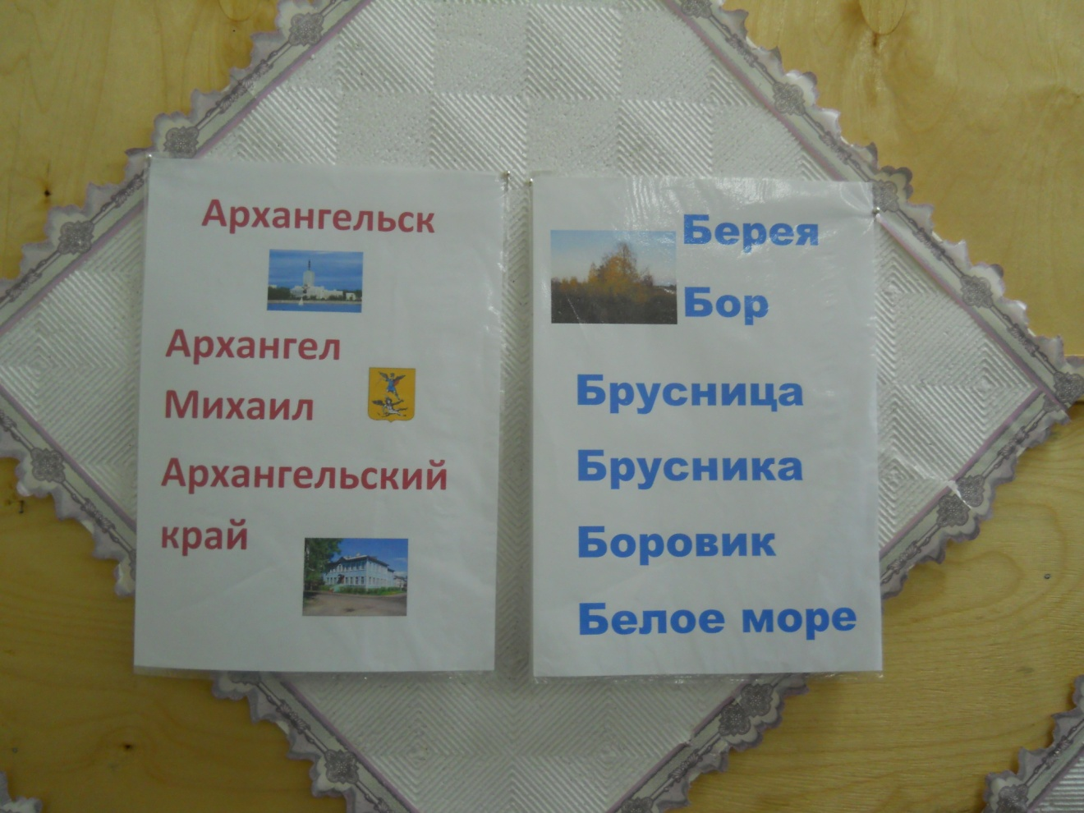

Slide 12
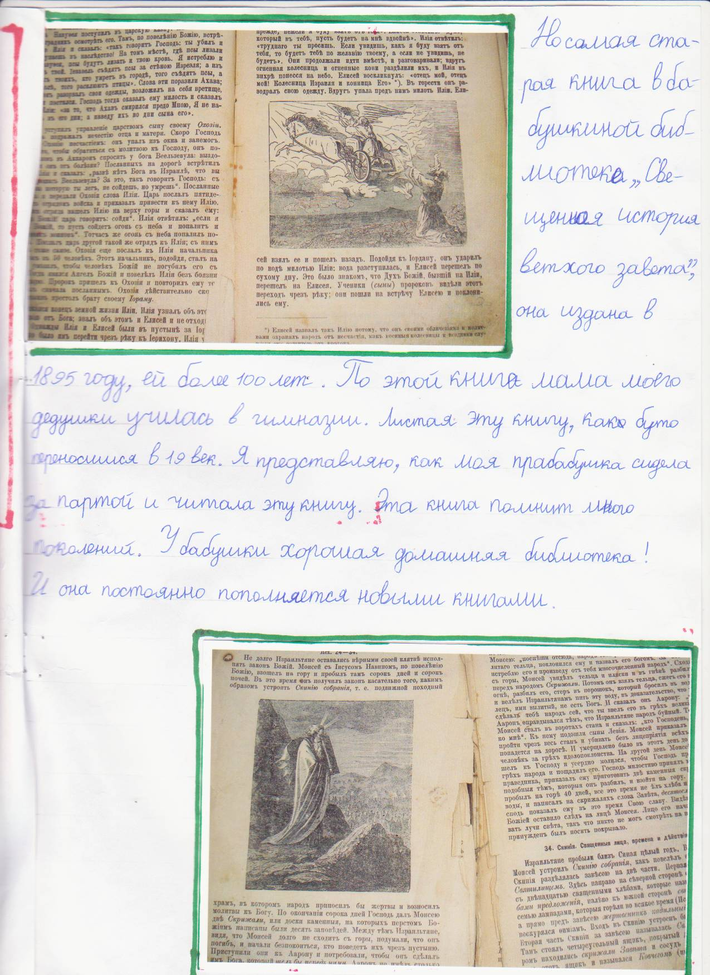

Slide 15
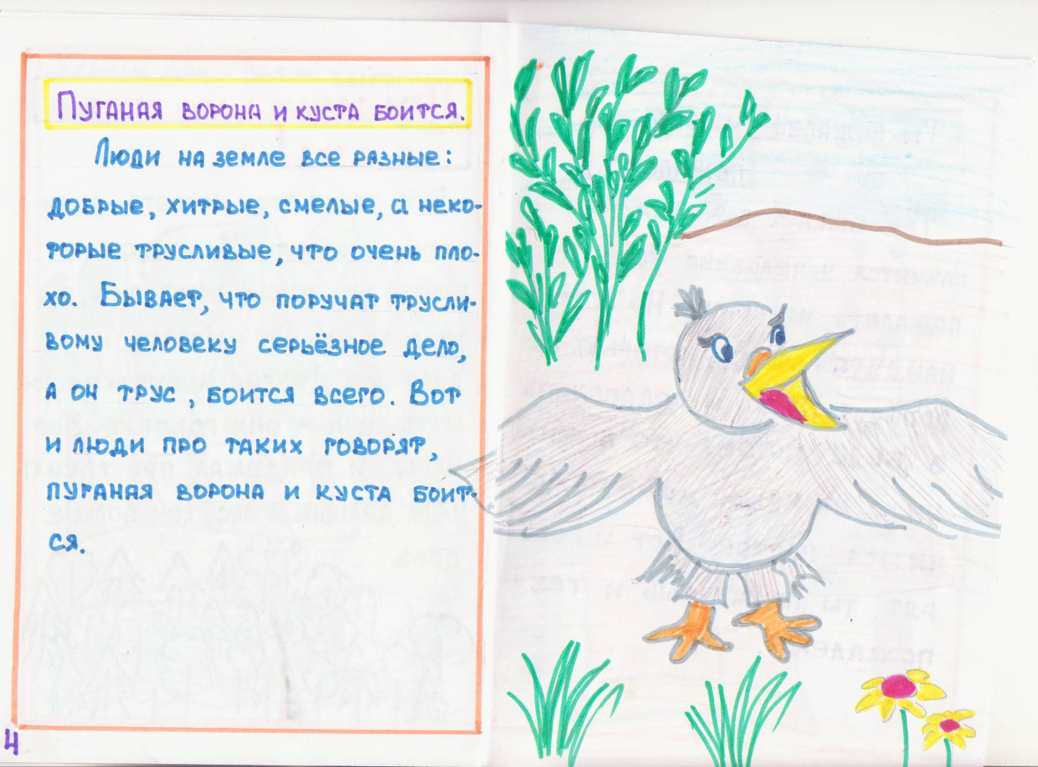

Slide 17
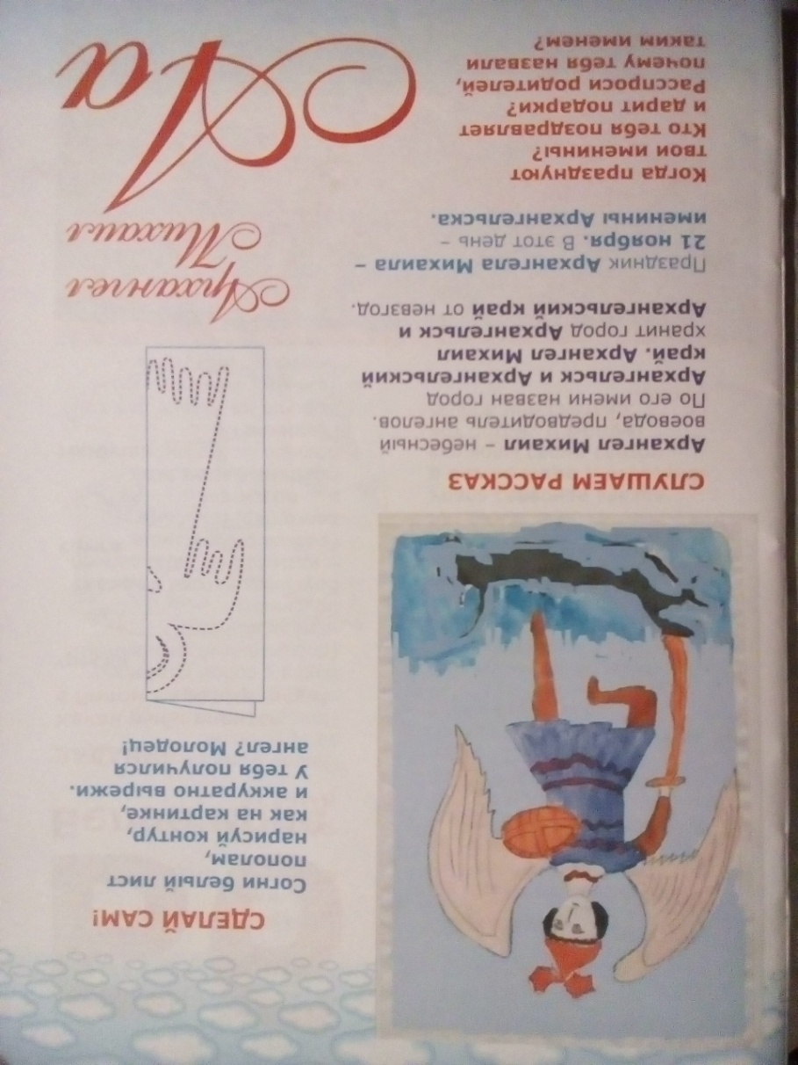

Slide 18
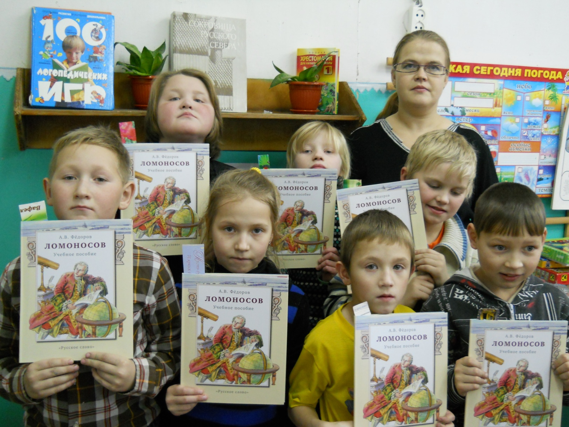

Slide 19
Колыбельная песенка.
Спи по ноцам,
Расти по цасам,
Поскорей вырастай,
Будешь бегать и ходить,
Будешь рыбоцку ловить.
Дразнилка.
Николай – басалай,
Полезай на сарай,
Там комарика дерут,
Тебе лапку дадут.

Slide 20
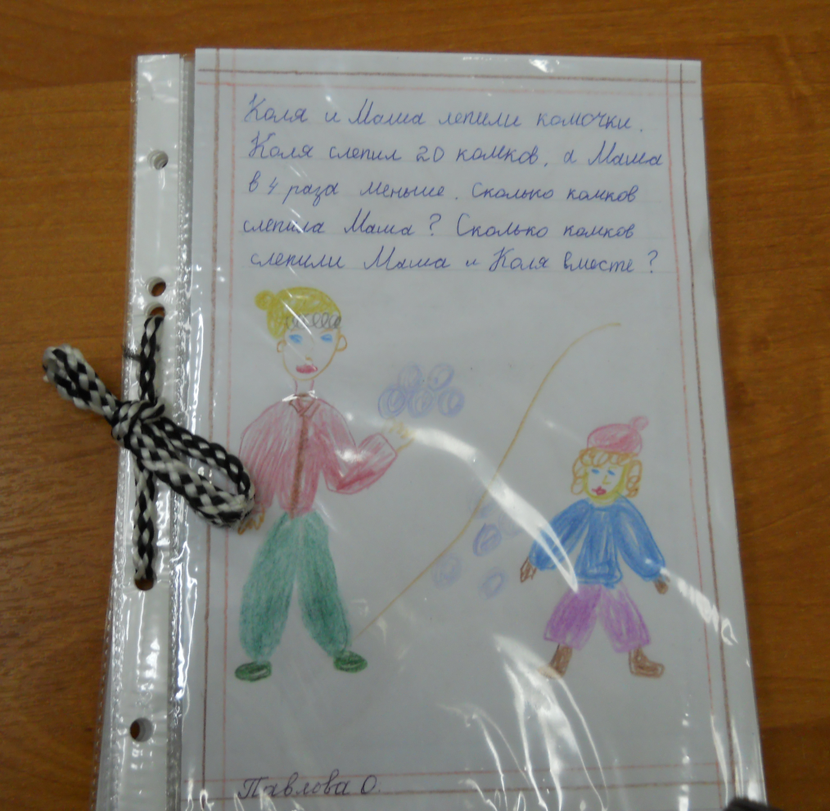
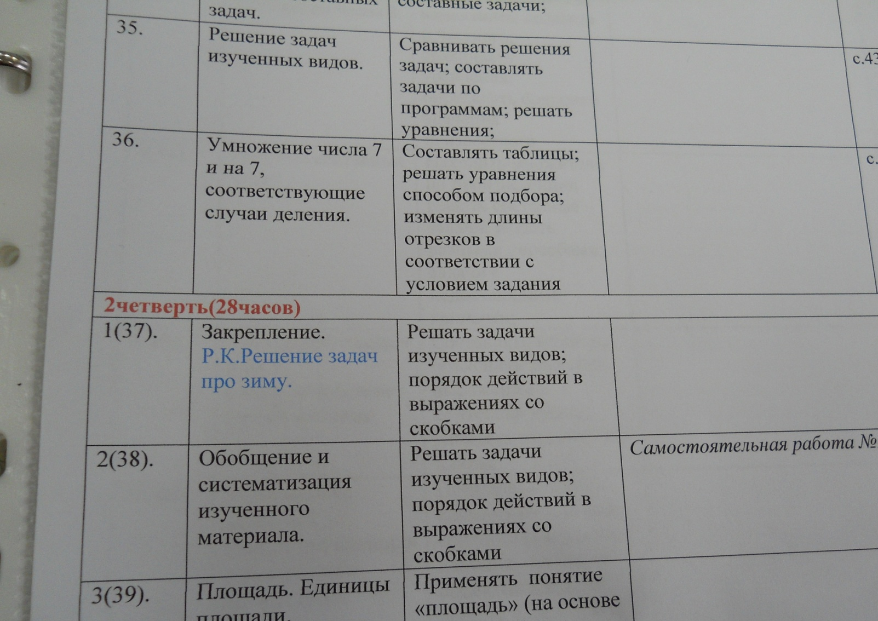

Slide 21
Обоснование символики герба семьи Карпюк
Солнце символизирует мудрость поколений и тепло семенного очага. Объединение открытых взрослых и детских ладоней (папы, мамы, двух дочек) – символ веры, справедливости искренности дружеских отношений в семье, мирных намерений, единство и защиту и т.д.

Slide 22
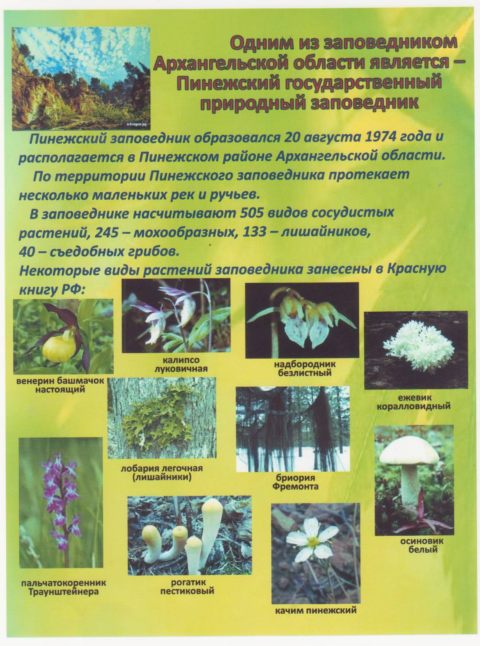

Slide 23
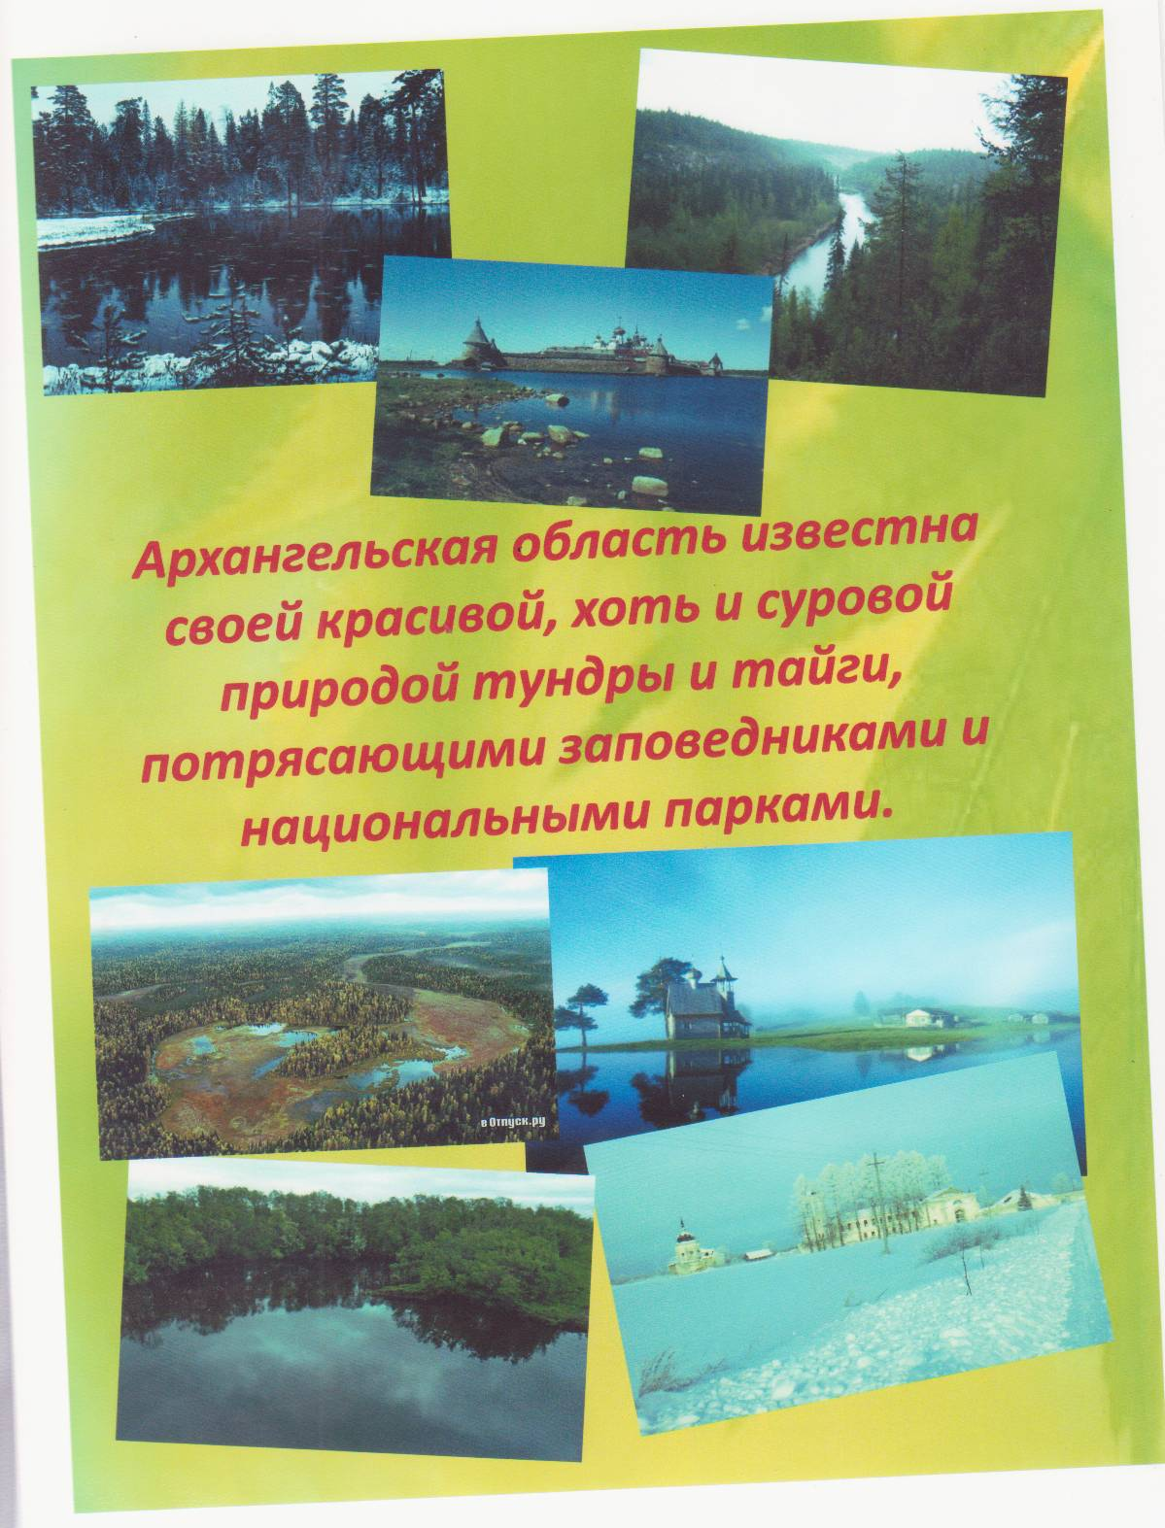

Slide 24
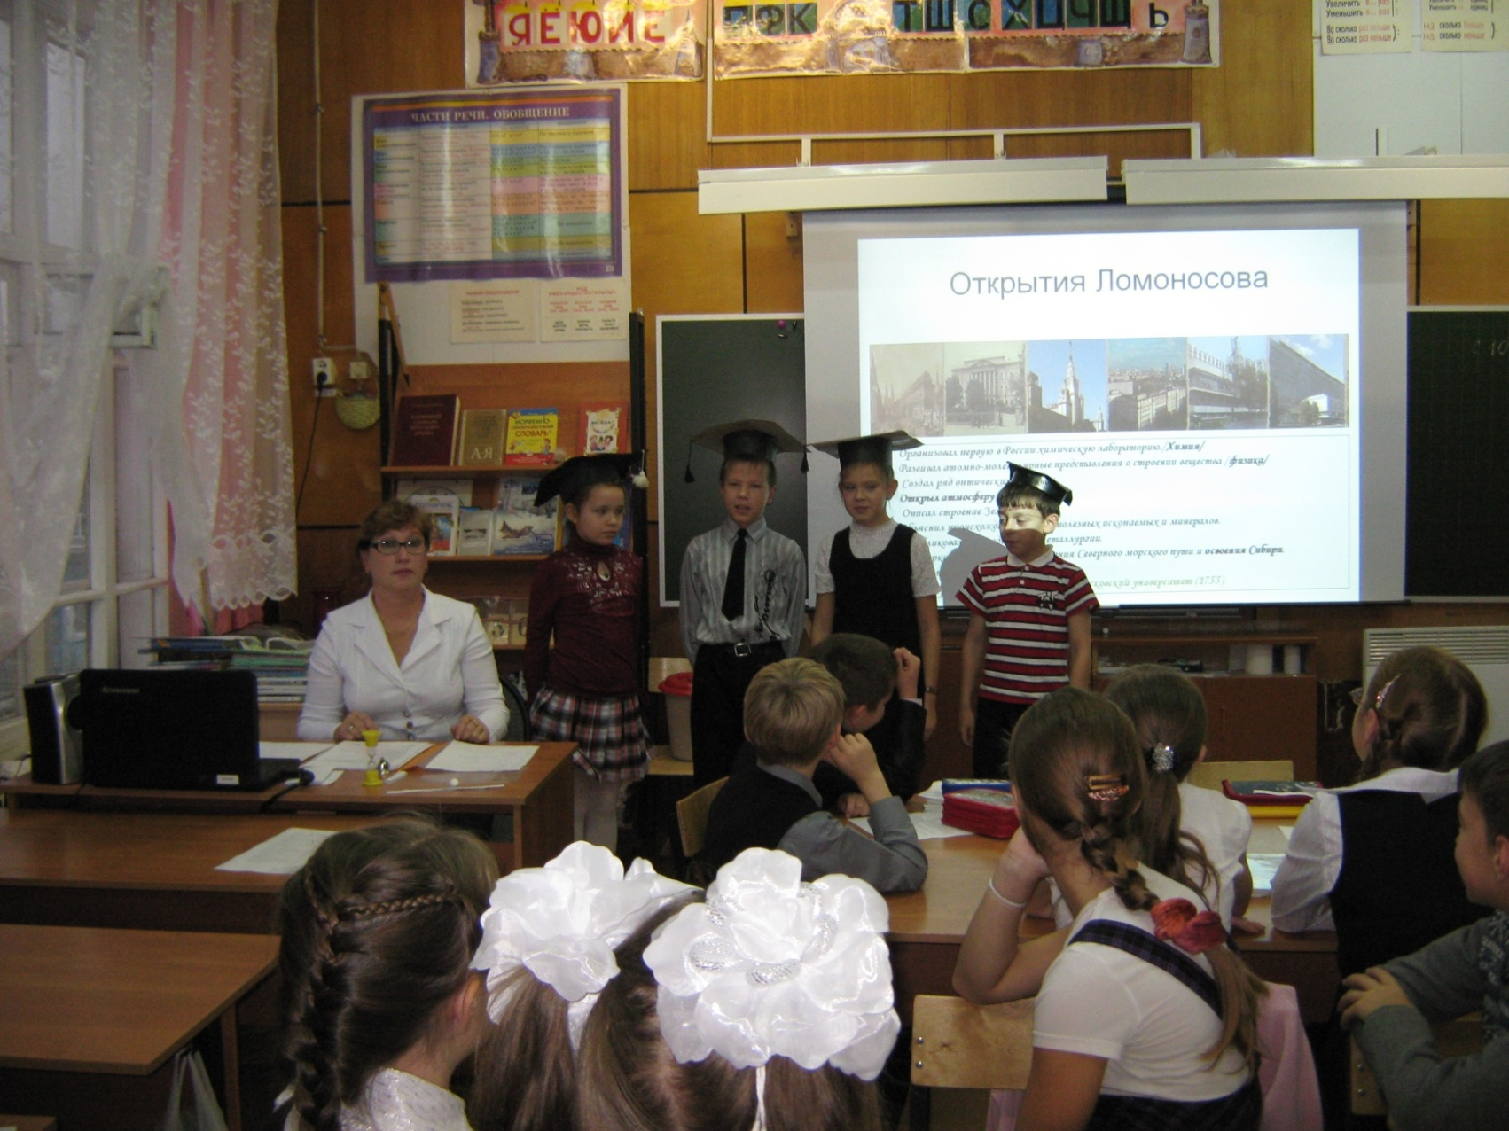
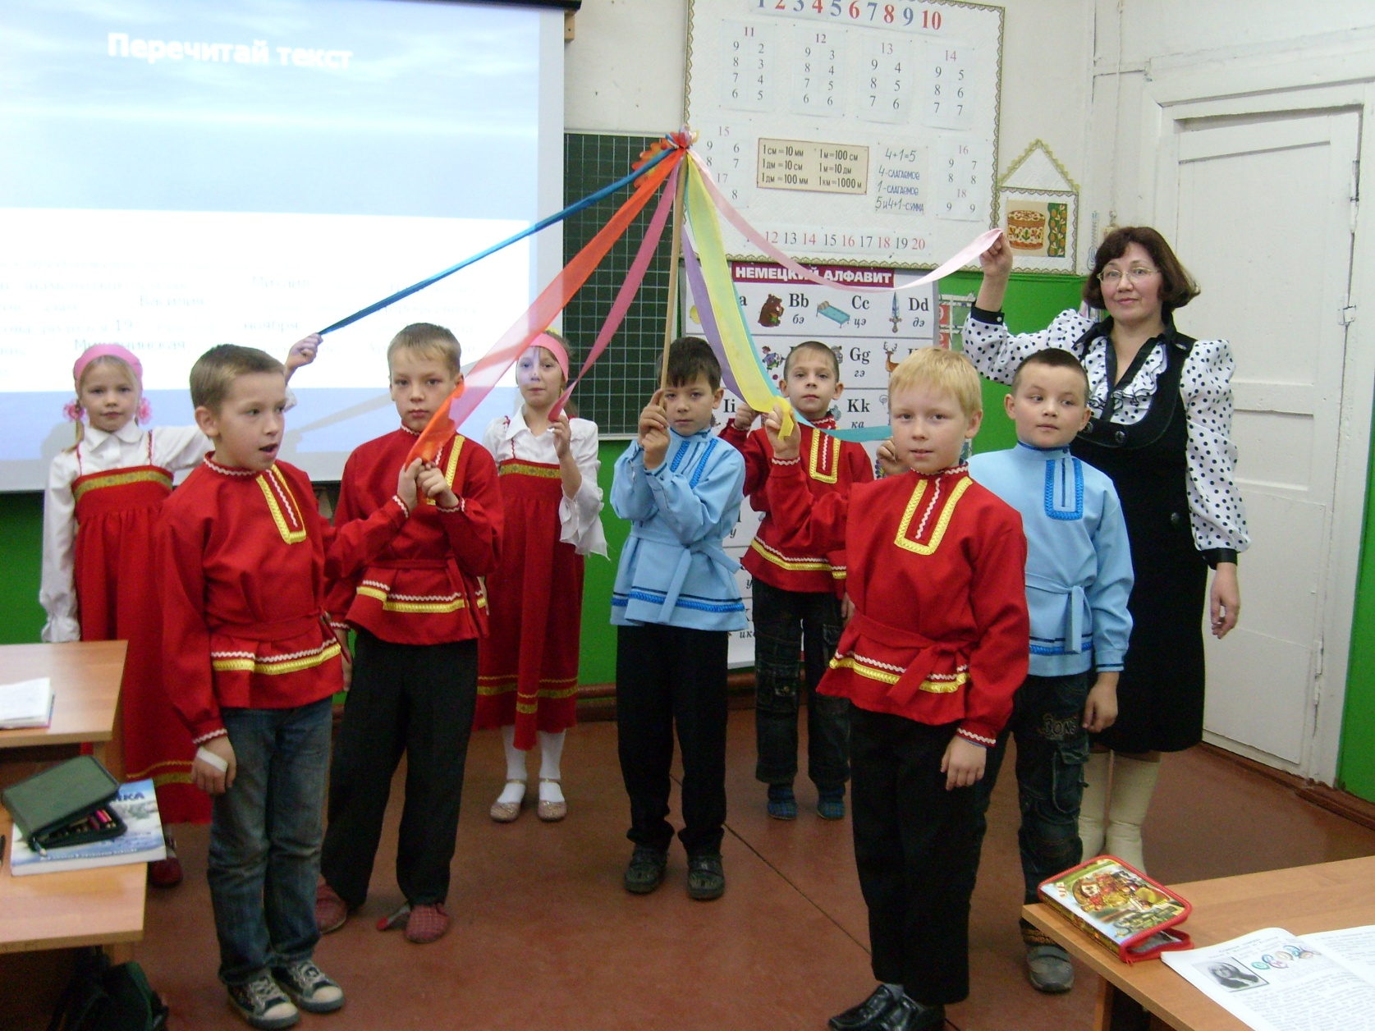
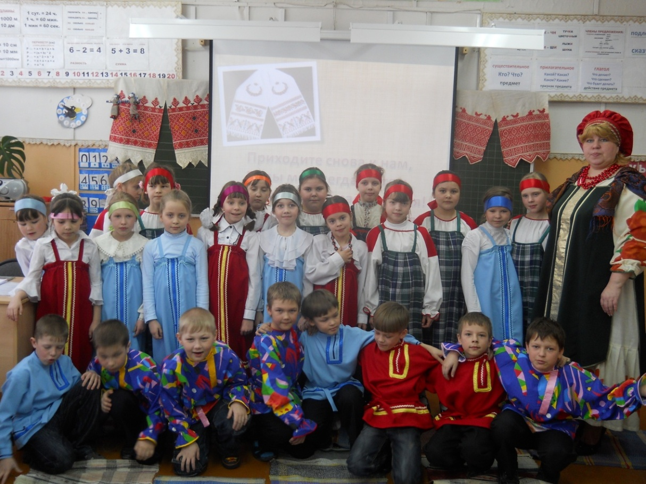

Slide 25
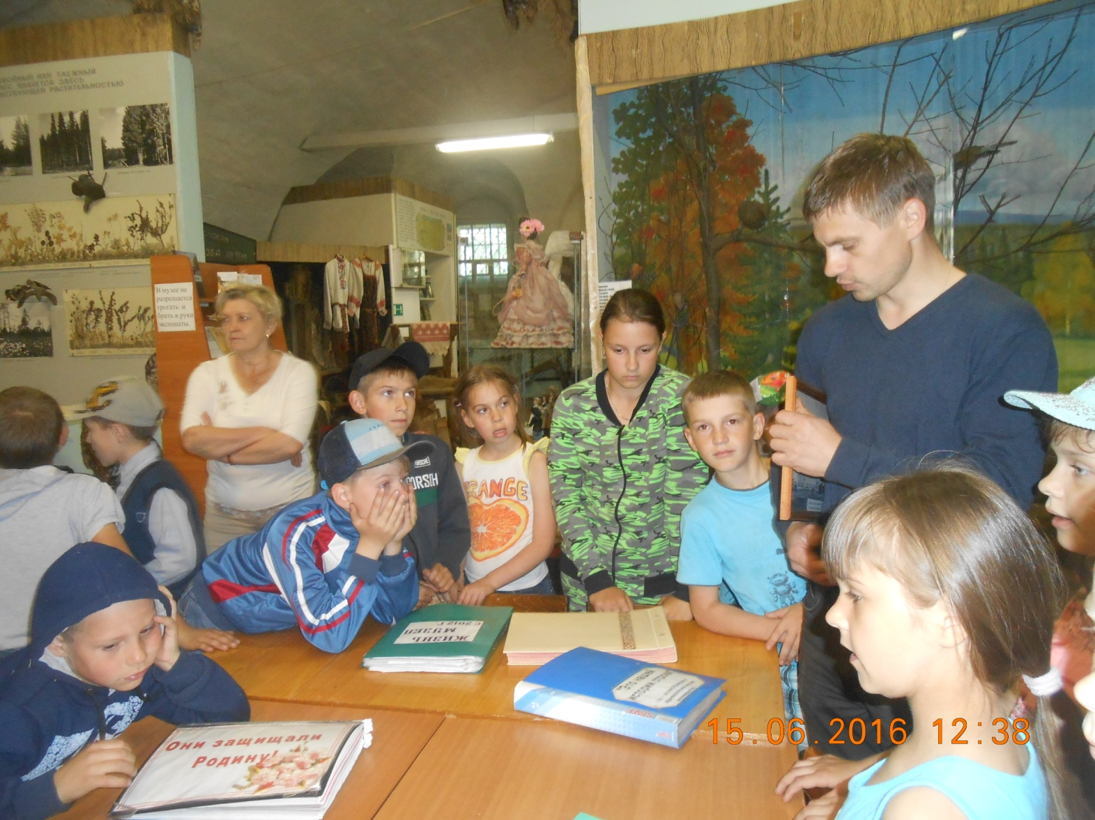
Краеведческий музей

Slide 26
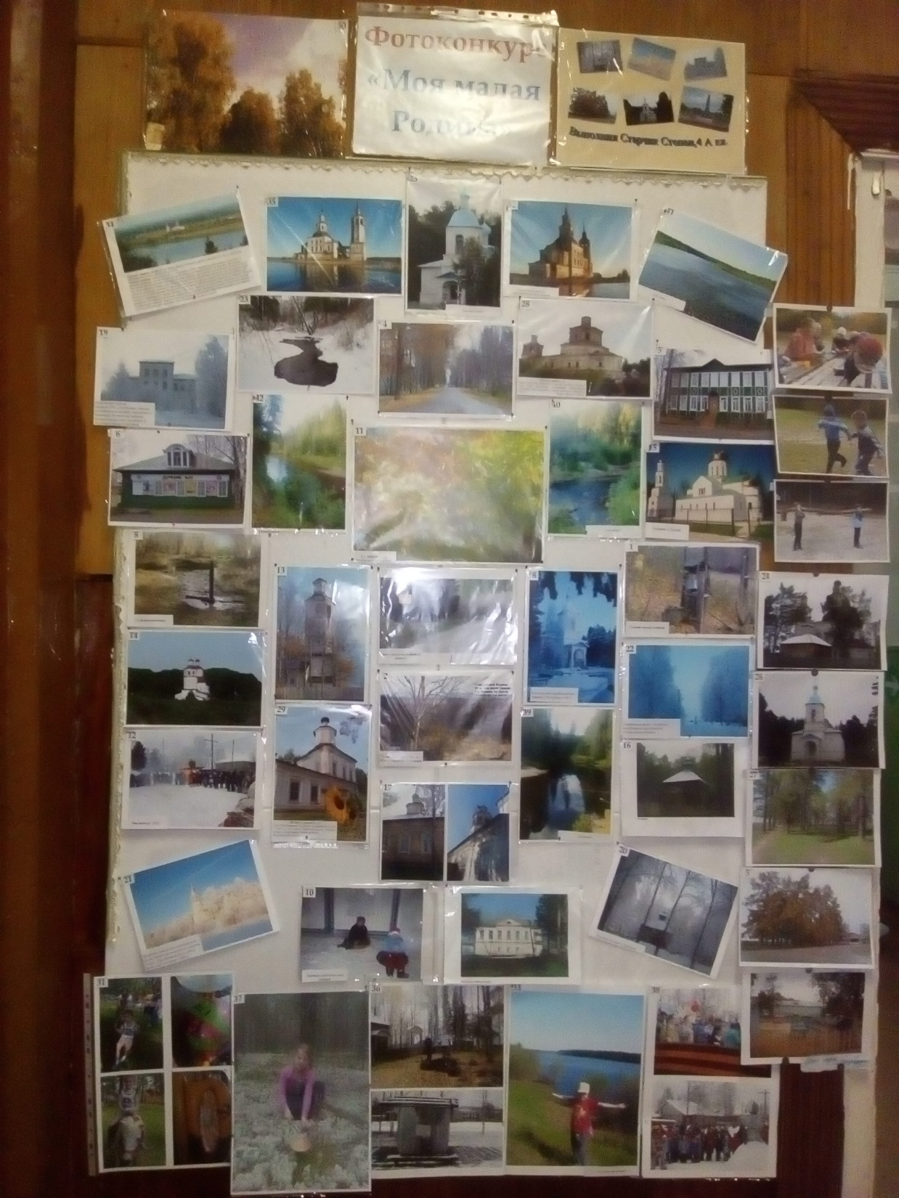

Slide 27
Библиотека

Slide 31
Вывод:
Младшие школьники знакомятся с начальными представлениями о самобытности и значимости культуры своего края.
Осознают своё продвижение в овладении знаниями и умениями.
Испытывают чувство прекрасного на основе знакомства с природой и культурой родного края.

